Slide 1
Здоровьесберегающие технологии в ДОУ по ФГОС
Формы и методы работы здоровьесбережения
Подготовила:
учитель-логопед
Шорохова Р.М.

Slide 2
Здоровьесберегающая технология – это система мер, включающая взаимосвязь и взаимодействие всех факторов образовательной среды, направленных на сохранение здоровья ребенка на всех этапах его обучения и развития.
Направления здоровьесберегающих технологий:
  формирование у дошкольников основ валеологической культуры, т.е. научить их самостоятельно заботиться о своем здоровье;
  организация образовательного процесса в детском садике без негативного влияния на здоровье детей.

Slide 3
Задачи, решаемые посредством использования здоровьесберегающих технологий
закладывание фундамента хорошего физического здоровья;
повышение уровня психического и социального здоровья воспитанников;
проведение профилактической оздоровительной работы;
ознакомление дошкольников с принципами ведения здорового образа жизни;
мотивация детей на здоровый образ жизни;
формирование полезных привычек;
формирование валеологических навыков;
формирование осознанной потребности в регулярных занятиях физкультурой;
воспитание ценностного отношения к своему здоровью.

Slide 4
Виды современных здоровьесберегающих технологий:
медико-профилактические
физкультурно-оздоровительные
валеологическое образование родителей
валеологическое просвещение педагогов
здоровьесберегающее образование детей

Slide 5
Картотека здоровьесберегающих технологий

Slide 6
Физкультминутки
Цель физкультминуток заключается в:
смене вида деятельности;
предупреждении утомляемости;
снятии мышечного, нервного и мозгового напряжения;
активизации кровообращения;
активизации мышления;
повышении интереса детей к ходу занятия;
создании положительного эмоционального фона.

Slide 7
Дыхательная гимнастика
Использование дыхательной гимнастики помогает:
улучшить работу внутренних органов;
активизировать мозговое кровообращение, повысить насыщение организма кислородом;
тренировать дыхательный аппарата;
осуществлять профилактику заболеваний органов дыхания;
повысить защитные механизмы организма;
восстановить душевное равновесие, успокоиться;
развивать речевое дыхание.

Slide 8
Пальчиковая гимнастика
Пальчиковая гимнастика способствует развитию:
осязательных ощущений;
координации движений пальцев и рук;
творческих способностей дошкольников.
Виды упражнений:
массаж;
действия с предметами или материалами;
пальчиковые игры.

Slide 9
Гимнастика для глаз
Гимнастика для глаз необходима для:
снятия напряжения;
предупреждения утомления;
тренировки глазных мышц;
укрепления глазного аппарата.

Slide 10
Игротерапия
Эта технология подразумевает привлечение детей к участию в разнообразных играх, в ходе которых у них будет возможность:
проявить эмоции, переживания, фантазию;
самовыразиться;
снять психоэмоциональное напряжение;
избавиться от страхов;
стать увереннее в себе.

Slide 11
Су-джок как вид здоровьесберегающих технологий

Slide 12
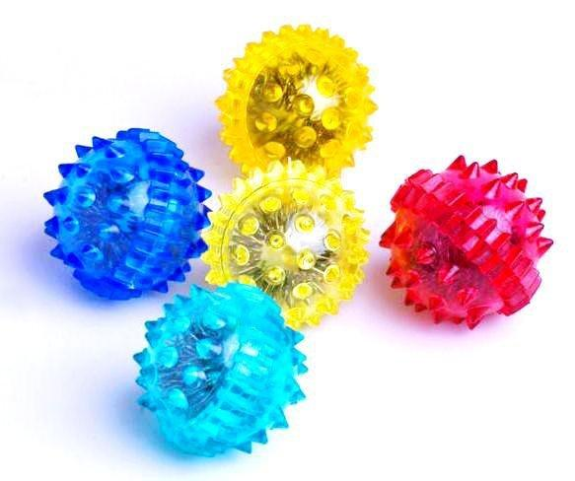
Актуальность использования су-джок-терапии в коррекционно-развивающем процессе у дошкольников с речевыми нарушениями состоит в том, что:
  ребёнок дошкольник очень пластичен и легко обучаем, но для детей с речевыми нарушениями характерна быстрая утомляемость и потеря интереса к обучению
детям нравится массировать пальцы и ладошки, что оказывает благотворное влияние на мелкую моторику пальцев рук, тем самым, способствуя развитию речи.

Slide 13
Цель использования су-джок-терапии: стимуляция высокоактивных точек соответствия всем органам и системам, расположенных на кистях рук и стопах.
Задачи су-джок-терапии:
Стимулировать речевые области в коре головного мозга.
Развивать, память, внимание, совершенствовать навыки пространственной ориентации.
Содействовать снижению двигательной и эмоциональной расторможенности, нормализовать тонус.
Использовать элементы су-джок-терапии на различных этапах деятельности по коррекции речи у детей.

Slide 14
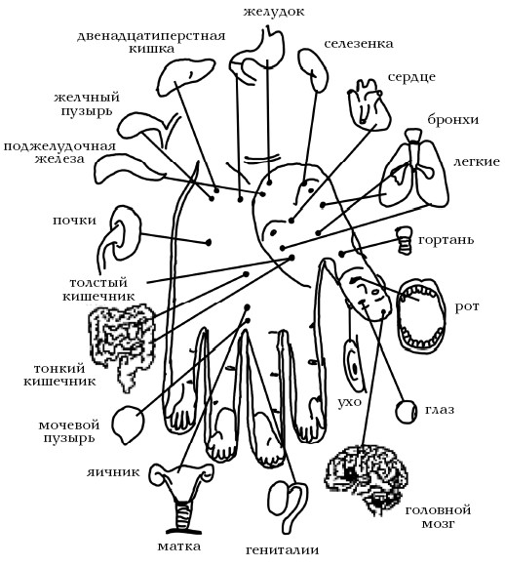
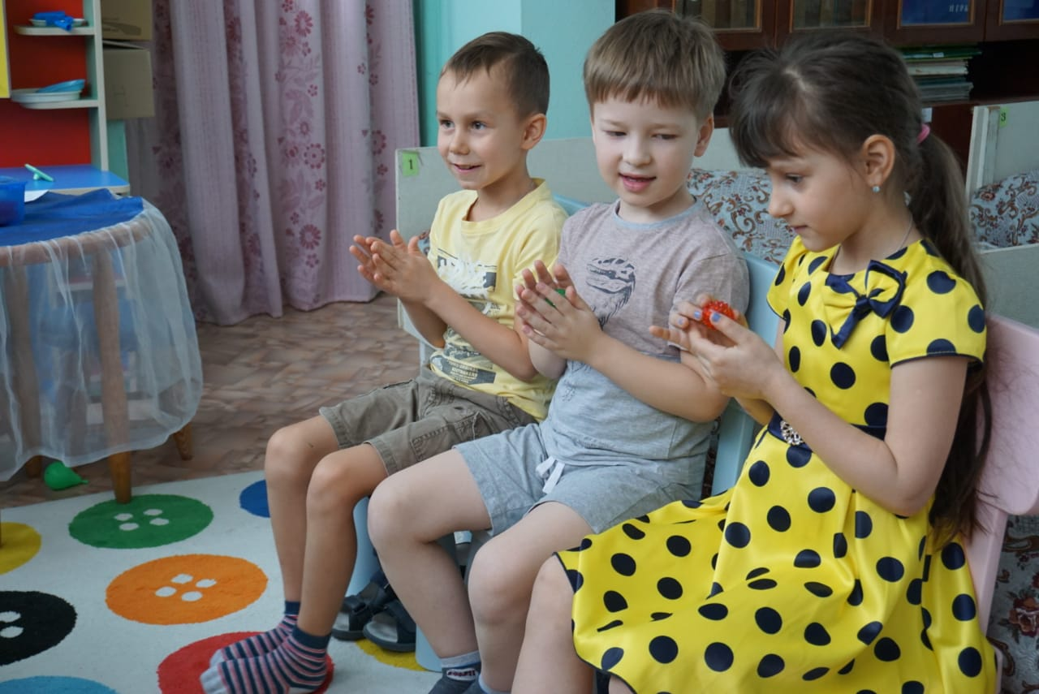

Slide 15
Методы су-джок терапии:
1. Словесные методы
2. Наглядные методы
3. Игровые методы
4. Практические методы
Преимущества су-джок-терапии:
Не имеет противопоказаний к применению.
Безопасность использования.
Самомассаж можно проводить как индивидуально, так и с подгруппой детей.
Дети выполняют самомассаж самостоятельно, под контролем взрослого.
Проводится в игровой форме.
Обеспечивается тактильная стимуляция в определённом ритме, что способствует формированию чувства ритма.

Slide 16
Таким образом, применение су-джок-терапии является одним из эффективных приёмов развития речи детей, обеспечивающих развитие познавательной, эмоционально-волевой сферы ребёнка.
При использовании су-джок-терапии у детей повышается речевая активность — это проявляется при разучивании стихотворений, потешек, пальчиковой гимнастики, в рассказывание коротких сказок. Так же повышается интерес к дидактическим играм лексико-грамматического содержания. Отмечается улучшение координации речи с движением. Элементы су-джок-терапии можно рекомендовать для использования логопедам, педагогам и родителям.

Slide 17
СПАСИБО ЗА ВНИМАНИЕ

